Slide 1
아직도 반쪽짜리 안심번호로
고객의 정보를 보호하고 계신가요?
(수 · 발신자 모두 보호가 가능한
안심전화 플러스 제안서)

Slide 2

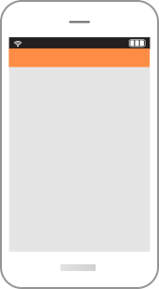
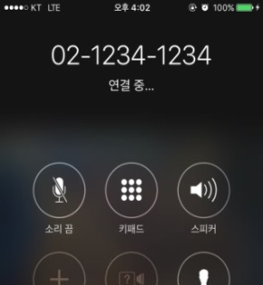
1. 일반적인 안심번호 서비스 현황
01
반쪽짜리 안심번호로 인한 고객정보 유출 발생
부가전화 비용 발생
고객 발신번호 변작 불가
이슈 사항
1-1. 음식점 안심번호 전화 발신
음식점: 050-1234-1234
고 객 : 010-9999-9999
1-2. 음식점 안심번호 전화 발신
음식점 : 050-1234-1234
고 객 : 010-9999-9999
음식점
배달의명수
음식점 실제전화번호를 노출 시키지 않기 위해 안심번호를 이용하지만 실제로는 음식점 전화번호가 노출되는 문제 발생
050 부가 전화 사용에 따른 통신료 과다 발생
2-2. 고객 안심번호 전화 발신
음식점 : 02-8888-8888
고 객 : 050-4567-4567
2-1. 고객 안심번호 전화 발신
음식점 : 02-8888-8888
고 객 : 050-4567-4567
고객
배달의명수
음식점
음식점 발신번호 변작 불가
부가전화 비용 발생
고객이 음식점에 전화를 발신하는 경우
음식점이 고객에 전화를 발신하는 경우
고객
발신번호 노출
음식점
전화번호 노출
050-1234-1234
010-0000-0000
고객
050-4567-4567
010-9999-9999
고객 실제전화번호를 보호하기 위해 안심번호를 이용하지만 고객 전화번호 노출 문제 발생
고객 전화번호 노출로 인한 2차피해 발생 및 고객 불안감 상승
음식점에 전화 거는 중
고객에 전화 오는 중
고객에게 전화 거는 중
음식점에서 전화 오는 중
고객 전화화면 발신
음식점 전화화면 수신
음식점 전화화면 발신
고객 전화화면 수신
고객 실제 전화번호 노출 ➔ 노출된 번호로 고객에게 전화
음식점전화번호 노출
➔ 고객과 음식점이 직접 통화하는 경우 발생
법 개정 시 고객전화번호 유출로 인한 기술적 조치가 필요

Slide 3
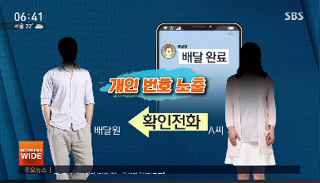
2. 안심번호로 인한 고객 피해 사례(전자상거래법 개정안이 발의 된 이유)
01
배달 대행 주문 시 기사와 승객 간
소통은
개인전화번호를 이용하여 통화
“만날래요?”...배달대행 기사의 소름 돋는 문자
<앵커>
요즘 음식 배달이나 택배 받을 때 050으로 시작하는 안심번호를, 특히 혼자 사는 분들이 많이 사용합니다. 그런데 배달 앱 안심번호로 주문한 20대 여성 수신자가 배달 기사가 자신의 번호를 알아내 사적 만남을 요구했다며 SBS에 제보를 해왔습니다.
개인 전화번호로 통화하여
스토킹, 보이스피싱, 불법광고 등의
사회적 이슈 급증
<기자>
지난 7일 밤 20대 여성인 제보자는 서울 시내 한 호텔에서 배달 앱을 통해 음식을 주문했습니다. 개인 번호가 노출될 걱정에 배달 앱에서 제공하는 안심번호를 이용했습니다.
다음날 새벽 휴대전화를 확인한 제보자는 소스라치게 놀랐습니다.
음식점으로부터 "그쪽이 마음이 드니 만나고 싶다. 목숨만은 끊지 말라"는 SNS 문자가 와 있었던 겁니다.
[제보자 : 안심번호라는 단어 자체부터가 안전하다는 거고 제 개인정보가 노출 안 된다는 확신이 있어서 (사용한 건데) '정말 찾아오면 어떡하지' '거절했을 때 보복을 하면 어떡하지…']
업체 측 해명은 이렇습니다. 당시 제보자는 음식을 받지 못했는데도 '배달 종료'라는 알림을 받자, 음식점에게 한차례 직접 전화를 걸었는데 이때 제보자 번호가 노출됐다는 겁니다.
출처 : SBS 뉴스 원본 링크 : https://news.sbs.co.kr//news/endPage.do?newsId=N1005326589&plink=ORI&cooper=NAVER&plink=ORI&cooper=NAVER
이슈 사항
개인전화번호로 노출로 인한
스토킹, 보이스피싱 등과 같은 범죄 및 불법광고
수신 등의 큰 사회적 이슈가 발생되어
소비자의 불안감 급증
➔ 위와 같은 문제가 지속으로 발생하여 더불어 민주당“홍성국 의원”이 전자상거래법 개정안을 발의하게 됨.

Slide 4
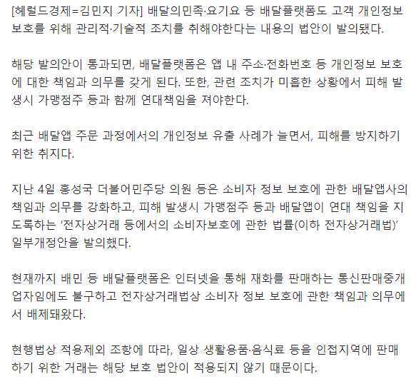
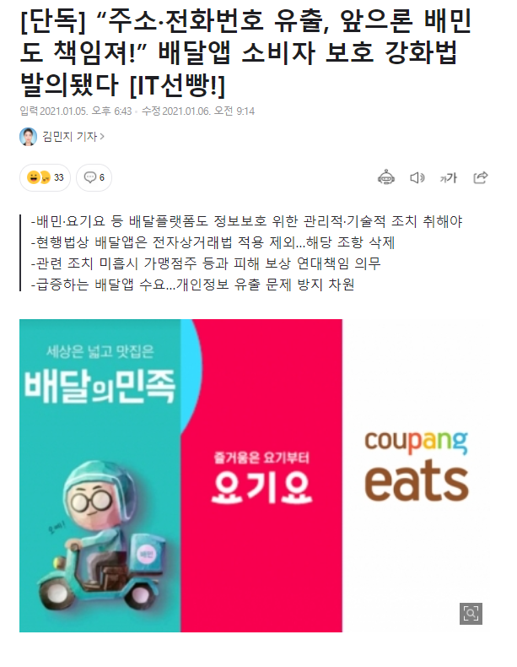
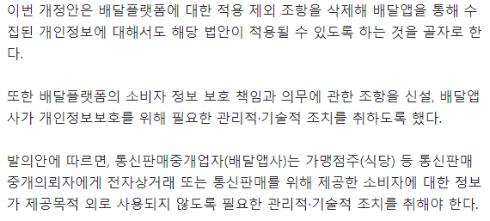
2-1. 배달플랫폼 고객정보 보호 책임 의무화(법안 발의)
01
출처 해럴드경제 원본 링크 : https://n.news.naver.com/article/016/0001774671

Slide 5
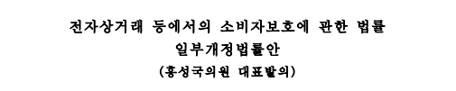
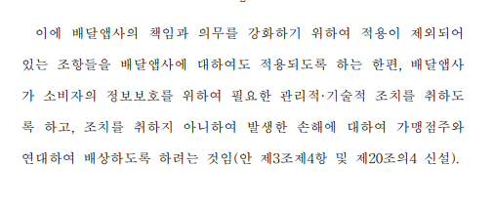
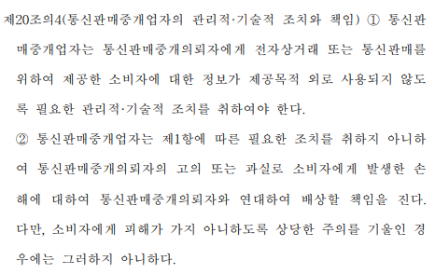
2-2. 배달플랫폼 고객정보 보호 책임 의무화(법안 발의)
01
개정 전에는 고객 정보 유출 발생 시
통신판매중개업자(신한은행 등과 같은 플랫폼업체) 책임없음
법률 및 개인정보보호에 취약한 플랫폼 이용업체( 음식점 , 배달업체 등)을 통해 고객정보 가 유출 , 악용되는
사회적 이슈 급증
이슈 사항
고객정보를 수집하고 제공하는 통신판매중개업자(신한은행) 등에서 기술적 관리적으로 고객정보를 관리하도록 배달의 민족에게
의무와 책임 강화
➔ 안심전화플러스만이 과실 또는 의도를 포함하여 어떠한 경우라도 고객정보를 보호할 수 있는 유일한 수단
의안정보시스템-http://likms.assembly.go.kr/bill/billDetail.do?billId=PRC_O2P0D1R2E2M4C0T9N5N6T2G1H3H4T0

Slide 6
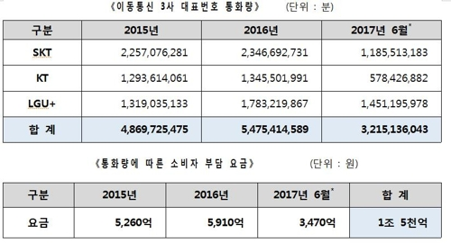
3. 부가전화 사용에 따른 요금 과다 부과
01
비싼 '050 안심번호', 이용료는 모두 업체들이 부담?
[업체 : (050이 많이 쓰인 지) 3년 좀 더 되는 것 같습니다. 지금은 거의 40% 이상은 050 번호입니다. 하루에 70~80통에서 100통 정도 (050 전화를 겁니다.)]
고객 개인정보 유출을 막기 위해 개발된 '안심번호 서비스'는 번호제공 사업자가 홈쇼핑이나 인터넷 쇼핑몰 등 업체와 협약을 맺어 제공됩니다.
협약서를 보면 서비스를 이용해도 쇼핑몰 업체의 별도 통신비용이나 수수료는 없다고 명시돼 있습니다.
하지만 통신료를 모두 전화를 써야 하는 업체가 부담하고 있습니다.
이용료는 1분에 30원으로 일반 통화료 14원의 두 배가 넘습니다.
그러면서 업체들에겐 비용부담 사실을 알리지 않았습니다.
[업체 : (요금이 기사님들한테 부과되는 것 알고 계셨어요?) 몰랐습니다. 금시초문이네요. 아무 생각 없이 전화를 해 왔습니다.]
신속, 정확한 배달을 위해 050 번호를 써야만 하는 업체들은 억울할 수밖에 없습니다.
[문종우/변호사 : 비용 부담 등 경제적 불이익을 떠안게 하는 행위도 공정거래법 시행령상 이익제공 강요행위에 해당할 수 있습니다.]
[정운천/바른정당 의원 : 어떻게 약자인 업체에게 (안심번호 이용료를) 부담시킵니까. 근본적으로 개선해야 한다고 생각합니다.]
물건을 파는 업체들은 비용 부담 없이 고객 정보 보호를 홍보하고 번호제공 사업자들은 막대한 수익을 챙기는 동안 업체들은 울며 겨자먹기식으로 통신료 부담을 계속하고 있습니다.
출처 : SBS 뉴스
원본 링크 : http://news.sbs.co.kr/news/endPage.do?news_id=N1004436517&plink=ORI&cooper=NAVER&plink=COPYPASTE&cooper=SBSNEWSEND
<앵커>
택배에 전화번호 적히는 게 찜찜해서 050으로 시작되는 안심번호 쓰는 경우가 적잖습니다. 그런데 이 안심번호 사업자들이 업체들이 이 전화를 걸면 굉장히 비싼 통화비를 물리고 있습니다.
원종진 기자입니다.
<기자>
업체 A 씨가 택배 송장에 쓰여진 번호로 전화를 겁니다.그런데 전화번호가 050으로 시작합니다. 자신의 원래 전화번호가 일회용 번호로 바뀌는 '안심번호' 서비습니다.

Slide 7









4. 안심번호란?
개인정보보호가 사회적인 문제로 큰 이슈가 되어지는 만큼,
개인정보의 노출을 최소화 및 보호하기 위해 외부에 실제 본인 연락처를 노출하는 것이 아닌
가상번호를 발급받아 내 휴대폰 번호를 연결하는 서비스
도입 효과
5
노출된
안심번호로 발신
고객
발신자
신개념 안심번호 플러스 서비스 이용 시 고객의
전화번호를 노출하지 않고 안심하고 서비스 이용 가능
안심번호
확인
4
안심번호
발급 및 노출
3
1
안심번호
사용요청
업체
개인정보에 민감한 고객들이 증가됨에 따라 고객 전화번호에 대한 완벽한 보호 시 개인정보보호에 앞장서는
기업이미지 구축 가능
안심번호사용자
업체
2
안심번호
발급요청
안심번호
시스템
6
요청된
안심번호로 발신

Slide 8




5. 050안심전화번호 부가서비스
050안심번호란?
현재 가장 대중적으로 이용되고 있는 안심번호로써
고객의 전화번호를 가상의 050X번호로 연결하여 고객의 전화번호 노출을 미연에 방지하는 서비스
개인정보 보호
통계 제공
연동 API
다양한 통신기술
안심번호 사용을 통해
자신의 휴대전화번호로 일어나는 각종 범죄를 예방할 수 있습니다.
효율적인 관리자페이지를 제공함으로써 고객관리, 번호별 수신통계 등 유입경로에 따른 마케팅을 할 수 있습니다.
오픈 API를 제공하여
쉽고 간단하게 서버연동이
가능합니다.
녹취, 주문확인 등
다양한 통신기술 특허를 보유하고 있어 고객의 요청에 맞게
활용이 가능합니다.

Slide 9
6. 안심번호 플러스 (수 · 발신자 양단간의 모든 전화번호 보호 가능)
안심번호 플러스란?
기존의 안심번호의 취약점이었던 발신자 전화번호 변작 불가의 대한 문제점을 해결하여 수,발신자 모두의 번호를 보호하고,
개인정보 노출에 관한 모든 취약점을 제거한 서비스
발신자, 수신자의 모두의 전화번호를 노출하지 않고 02로 시작하는 임의의 가상번호를 이용하여 통화하는 방식
안심번호 플러스 사용 효과
※ 전국대표전화번호(1577,1588 등), 안심전화번호(0505,0506,0507등) 무제한 요금제에 해당되지 않아 부가 전화 비용 발생
★ 신개념 안심번호 플러스 서비스 특허 등록 완료
(2016년 11월 01일 전화 연결 서비스 제공 시스템으로 특허 출원) ★
고객
★ 국내 최초 과기부에서 안심번호 플러스를 통한 발신번호 변작 단독 승인 완료 ★
안심번호 플러스 서비스를 이용하여
고객의 실제 전화번호를 노출하지 않고 음식점과 통화 가능
거래 완료 후 부여한 안심번화로도 통화가 되지 않아 완벽한 전화번호 보호가능
고객이 음식점에 전화를 발신하는 경우
음식점이 고객에 전화를 발신하는 경우
고객 발신번호 변작 발생
음식점발신번호 변작 발생
02-1234-1234
02-1234-1234
02-1234-1234
02-1234-1234
음식점에 전화 거는 중
고객에 전화 오는 중
고객에게 전화 거는 중
음식점에서 전화 오는 중
음식점
안심번호 플러스 서비스를 이용하여
기사의 실제 전화번호를 노출하지 않고 고객과의 통화 가능
일반전화만 사용하여 별도의 부가전화
비용 발생 하지 않아 통신료 절감 가능
고객 전화화면 발신
음식점 전화화면 수신
음식점 전화화면 발신
고객 전화화면 수신
음식점에 발신 시 고객 실제 전화번호 노출 방지
고객에게 발신 시 음식점 실제 전화번호 보호 가능
통신료를 수신자가 부담하는 수신자과금 방식으로 도입 회사의 기본료 부담 걱정 없이 사용 가능

Slide 10
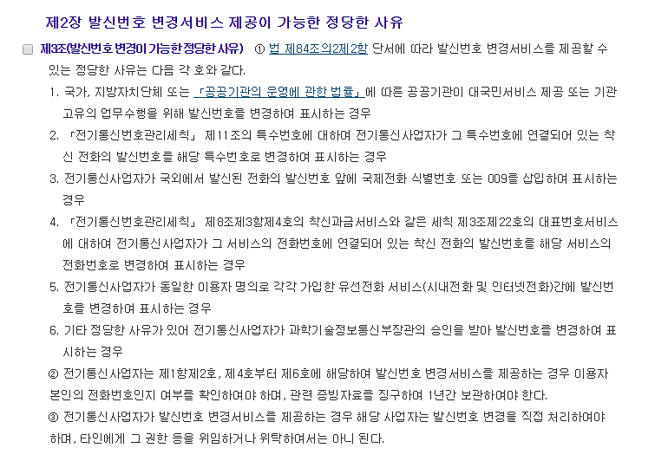
7. 안심번호를 이용한 발신번호 변작 과기부 승인완료
전기통신사업법
② 누구든지 영리를 목적으로 송신인의 전화번호를 변작하는 등 거짓으로 표시할 수 있는 서비스를 제공하여서는 아니 된다. 다만, 공익을 목적으로 하거나 수신인이게 편의를 제공하는 등 정당한 사유가 있는 경우에는 그러하지 아니하다.
거짓으로 표시된 전화번호로 인한 이용자의 피해 예방 등에 관한 고시
기존 안심번호 발신번호 변작 불가 사유
O2O 서비스에서 발신번호 변작 시
제 3조(발신번호 변경이 가능한 정당한 사유)의
6가지 사항 해당 안 됨. 즉, 발신번호 변작 불가
과기부 승인을 통한 발신번호 변작 가능
과기부의 승인을 통해
발신번호 변작이 가능한 로서
기존 안심번호 서비스와는 차별화된
신개념 안심번호서비스 제공
국내 유일 업체

Slide 11
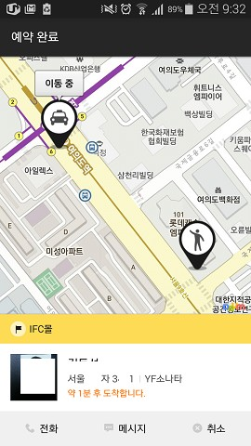
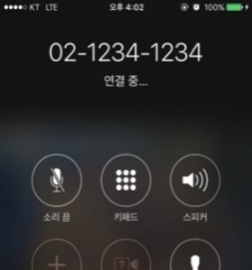
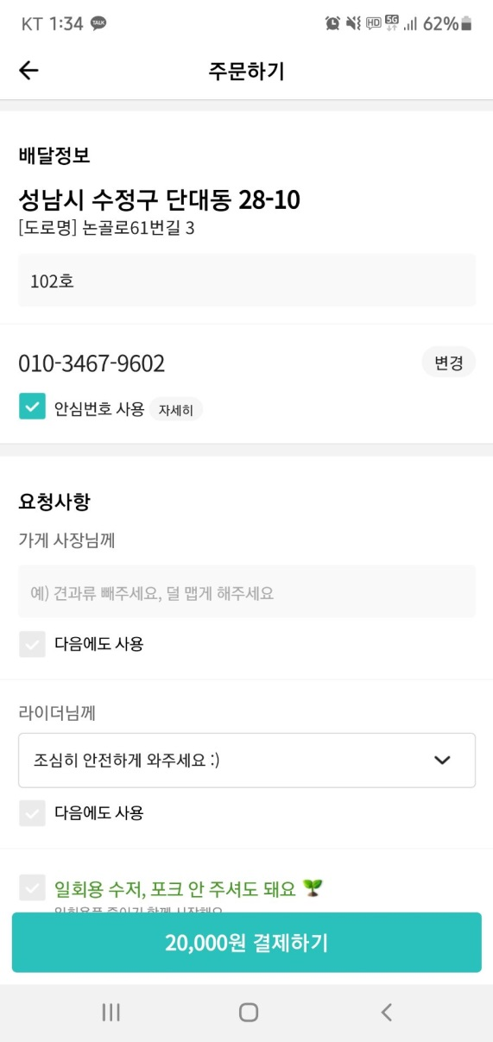
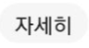


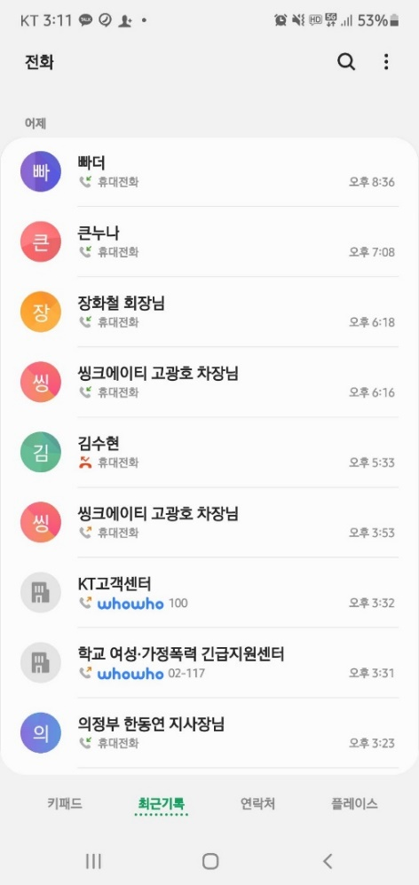
8. 제안 방법 (부가서비스 통한 제공방식으로 직접 선택 시에만 사용가능
기사
고객
회신 시
음식점 전화 시
수신화면
발신화면
2020년 5월 28일
배달 주문 시
배송지 : 성남시 수정구 단대동 28-10
02-1234-1234
02-1234-1234
안심번호번호를 통한
연결을 원하시면
아래 버튼을 눌러주세요.
기사에게 전화 오는 중
고객에게 전화 거는 중
02 – 1234 - 1234
고객 발신번호 변작 발생
기사 발신번호 변작 발생
050 안심번호
통화내역
수신화면
안심번호 플러스
발신화면
02-1234-1234
02-1234-1234
02-1234-1234
고객에게 전화 거는 중
기사에게 전화 오는 중
고객 발신번호 변작 발생
음식점 발신번호 변작 발생
결과적으로
양단간의 번호변작을 통해 개인정보 노출없이
안전한 통화 가능
주문 시 안심번호 플러스 선택 여부 제공
음식점은 전화 시
미리 발급된 안심번호
플러스 번호를 통해 발신
고객은 통화내역에서
발신 시 즉시 회신 가능

Slide 12
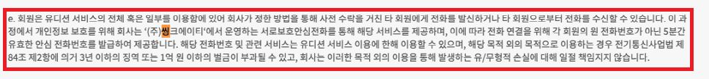
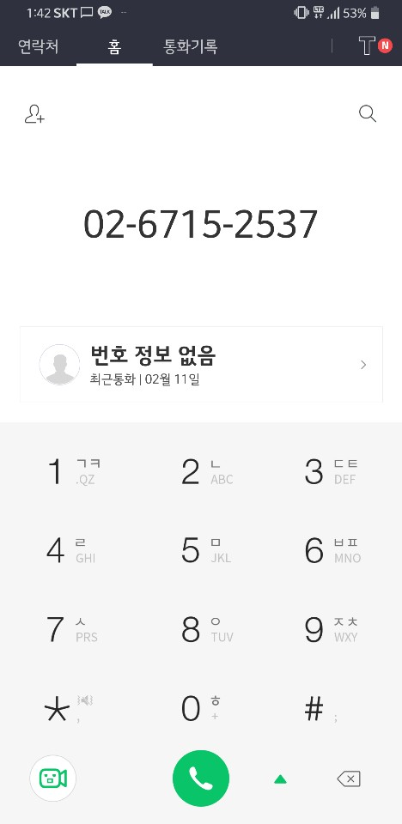
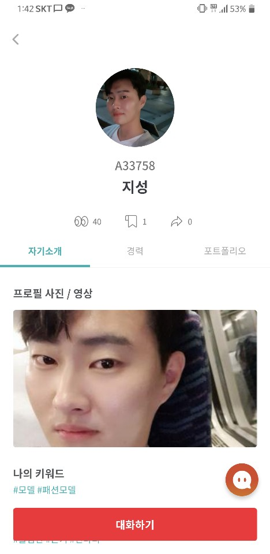
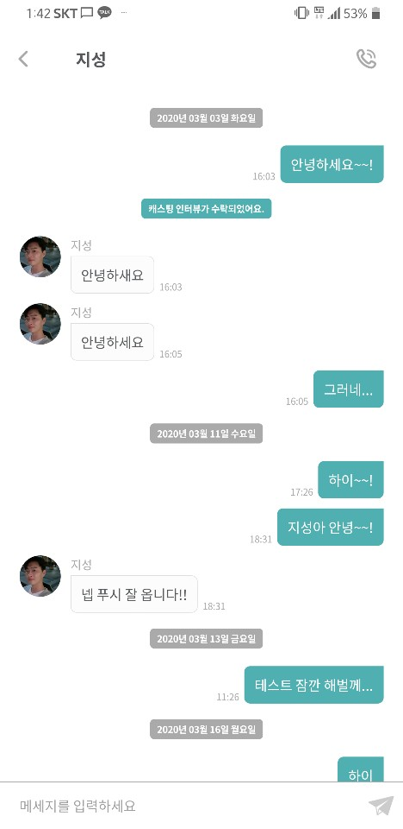

9. 실제 사용사례 (유디션)
유디션 서비스 안심전화 정책
발신번호 변작 화면
기획사 휴대전화
판매자 발신번호 변작 발생
02-6715-2537
기획사 전화
기획사 휴대전화
지망생에게 전화 거는 중
발신화면
구매자발신번호 변작 발생
02-6715-2537
기획사에게 전화 오는 중
대화하기를 통해 실제
연예인 지망생과의
대화 진행
대화 중 전화 요청 시
상단 우측 전화버튼을 눌러
서로보호안심전화
통화 진행
통화에 입력되어진
안심번호를 통하여 발신 시
양측 모두 동일한 번호로
통화 가능
수신화면

Slide 13
10. 기존 서비스와 비교
구분 | 현재 050X 안심번호 | 안심번호 플러스
 |  | 회사 부담방식 | 사용자 부담방식
고객이 전화할때 (고객 발신) | 고객 전화번호가 상대방에게 보여짐(고객전화번호노출) | 유선 안심번호(02-1234-5678)이 보여짐
연결 안심번호 | 부가통신번호(050-XXXX-XXXX) 수만에게 전화번호 필요 (고객에게 사전에 안내 불가) | 일반 유선번호(02-1234-5678) 전용 번호 제공 가능 (5개내외면 충분) (고객에게 사전에 안내 가능)
통신료 과금 방식 | 건사람 즉 발신자에게 부과 (부가전화 10초 18원정도 → 무제한 요금제에 포함안됨) | 회사에서 포인트나 비용으로 처리 가능 | 받는 사람에게 부과되는 수신자 과금 방식 (통신사에서 직접요금청구)
사업부분 |  | 회사에서 수익사업 가능 (회사 성격에 따라 요금을 상이하게 책정 가능) | 회사에서 수익사업 가능 (통신사에서 방통위에 신고 한 고정 요금만 가능)
정부인증부분 | 일부 업체에서 발신자 전화번호를 050 번호롤 제공하는 경우가 있느나 불법 행위로 과징금 대상 (3년 이하에 징역 또는 1억원이하 벌금) | 과기부 인증 (발신번호 변작 가능)

Slide 14



11. 신개념 안심번호 플러스 서비스 도입 시 효과
03
고객
음식점
신한은행
★고객의 전화번호 노출 방지★
★복지 향상 가능★
★안심서비스 제공을 통한 매출 상승★
신개념 안심번호 플러스 서비스 이용 시 음식점 휴대전화번호 노출 없이 고객과 통화 가능
일반 유선전화번호 02로 시작하는 임시 가상 전화번호를 사용하여
부가전화비용 절약 가능
안심번호 플러스 서비스 이용 시 회사 대표전화번호로 통화가 이루어져 고객들의 서비스 이용에 대한
신뢰도 향상 가능
고객과 음식점 모두의 전화번호를 보호하여 안심하고 이용할 수 있는 기업 이미지 구축 가능
신개념 안심번호 플러스 서비스 이용 시 고객의 전화번호를 노출하지 않고 안심하고 서비스 이용 가능

